Slide 1
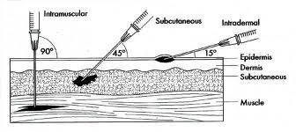
Subcutaan en vleugelnaald

Slide 2
Inhoud les
Je kan de verschillende toedieningsvormen benoemen (sc, vlinder)
Je kan bij de verschillende toedieningswijze de technieken benoemen
Je kan de meest voorkomende complicaties benoemen
Je kan benoemen wat je moet doen als er een prikaccident heeft plaatsgevonden
Je kan vertellen hoe de praktijktoets eruitziet
De groep heeft een lijst gemaakt met de volgorde waarop iedereen de toets gaat afnemen

Slide 3
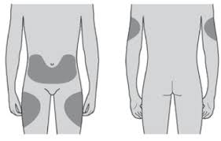
Subcutaan injecteren
In onderhuids bindweefsel
Indicaties:
Sneller moet effect per os
Als zorgvrager niet op een andere manier kan innemen
Als werkzame stof via maagdarmkanaal wordt afgebroken
Geschikte plaatsen:
Rondom navel
Voor- en buitenzijde bovenbeen
Buitenzijde bovenarm
Notes:
Loodrechte techniek: injectienaald recht in de huidplooi. Kortste weg en geeft zo min mogelijk pijn- en weefselbeschadiging. Risico van in de spier prikken is klein. Schuine techniek heeft de voorkeur bij magere zorgvragers, omdat de huidplooien dan dun zijn. Naald is 2x zolang als bij de loodrechttechniek.
Niet wrijven!! → blauwe plekken.
Voorbeelden subcutaan injecteren → Insuline, fraxiparine, morfine…….
Er mag niet geïnjecteerd worden in:
􀂄 een geopereerd of te opereren gebied;
􀂄 een hematoom;
􀂄 door vocht gezwollen of trombosegebied;
􀂄 verlamde ledematen;
􀂄 plaatsen die hard aanvoelen;
􀂄 plaatsen die er rood of blauw uitzien;
􀂄 een arm of been met een infuus of shunt.

Slide 4
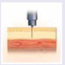
Welke technieken kunnen bij sc?
Loodrechte techniek: injectienaald recht in de huidplooi. Kortste weg en geeft zo min mogelijk pijn en weefselbeschadiging.
Risico van in de spier prikken is klein.
Schuine techniek heeft de voorkeur bij magere zorgvragers, omdat de huidplooien dan dun zijn.
Naald is 2x zolang als bij de loodrechttechniek.
Niet wrijven!! → blauwe plekken.
Enkele veel voorkomende medicatie die je sc geeft → Insuline, fraxiparine, morfine

Slide 5
LET OP NIET SC als:
Grote bloedvaten
Littekenweefsel
Plaatsen die ontstoken, pijnlijk, of hard zijn.
Verlamde ledematen
Ledematen met trombose of oedeem.
Plaatsen met hematomen
Een geopereerd of te opereren gebied
Binnen een omtrek van 2 cm van de vorige injectieplaats
In arm of been waarvan lymfklieren verwijderd zijn
Plaatsen die er rood of blauw uitzien
Een arm of been met een infuus of shunt.

Slide 6
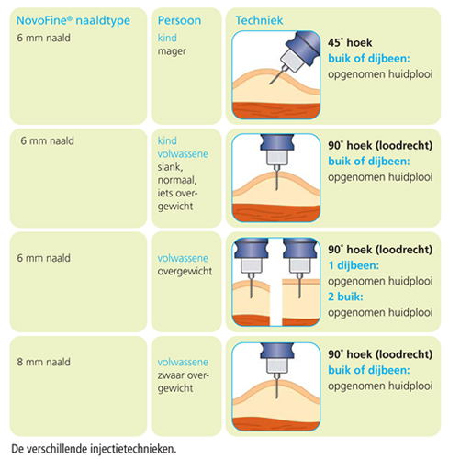

Slide 7
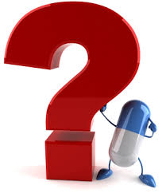
Nog vragen over deze technieken en toedieningsvorm?
Vragen uit de gelezen protocollen en boek?

Slide 8
vleugelnaald
Indicatie: vaak in de palliatieve fase.
Subcutaan in onderhuids bindweefsel.
Geschikte plekken: o.a. onder navel en op thorax
Voorkomende medicaties: morfine
Waar let je op bij inbrengen:
Het weefsel moet intact zijn
Het weefsel moet een goede bloedcirculatie hebben
Injecteer niet op een plek met:
Zwelling
Blauwe plek
Wondje
Eczeem
Littekenweefsel
Verlamde lichaamsdelen

Slide 9
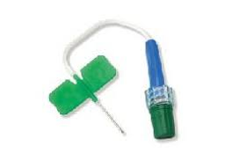
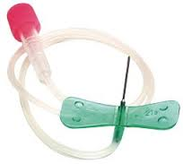
Vleugelnaald inbrengen
Zonder verlengslang: niet ontluchten. Met verlengslang wel
Controleer de insteekplaats dagelijks op infectieverschijnselen
Als steeds dezelfde medicatie wordt toegediend wordt de vleugelnaald na het toedienen ervan niet doorgespoten met NaCl 0.9%. Dit hoeft evenmin ter voorkoming van het verstopt raken van het systeem.
De vleugelnaald (of verbindingsslang) wordt afgesloten met een luerlockdopje

Slide 10
Complicaties
Direct na het injecteren van de medicatie ontstaat er een verdikking rond de insteekplaats (vlindernaald, SC)
Er loopt bloed terug na inbrengen van de naald (vlindernaald, SC)

Slide 11
Nog vragen over deze technieken en toedieningsvorm?
Vragen uit de gelezen protocollen en boek?

